Slide 1


NÁZEV ŠKOLY: | Masarykova základní škola a mateřská škola Melč, okres Opava, příspěvková organizace
ČÍSLO PROJEKTU: | CZ.1.07/1.4.00/21.2623
AUTOR: | Mgr. Zdeňka Sedláčková
NÁZEV: | VY_32_Inovace_Český jazyk_4
ČÍSLO DUM: | 13.
TÉMA: | Zájmena
ROČNÍK: | 3.
OBDOBÍ REALIZACE: | 5/2013

Slide 2
Anotace:
Prezentace je určena žákům třetího ročníku.
Slouží k vyvození učiva o zájmenech.

Slide 3
Zájmena
3.
Zájmena zastupují podstatná jména- názvy osob, zvířat a věcí, nebo na ně ukazují.

Slide 4

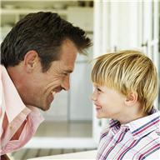
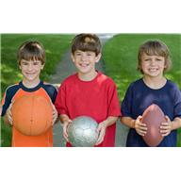
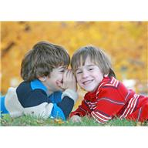
maminka
tatínek
ona
on
kamarádi
chlapci
oni
vy

Slide 5

Doplňte zájmena:
___vařím
___vaříš
___vaří
___vaříme
___vaříte
___vaří
já
ty
on, ona
my
vy
oni, ony

Slide 6




Spravíš to?
Už toho nechej!
Recyklujeme to.
Kéž by ten útočník dal gól.

Slide 7
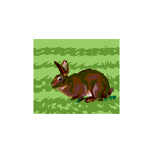
Doplň ukazovací zájmena:
___králík
___králíkovi
___králíka
___králíkem
___králíky
___králíků
tenhle
tomu
toho
tím
ty
těch

Slide 8
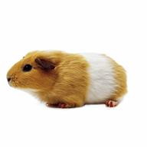
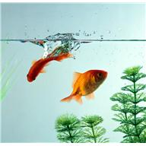
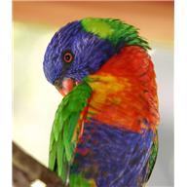
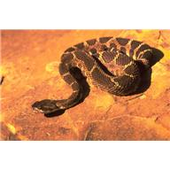
moje morče
tvoje rybičky
jeho papoušek
náš had

Slide 9

Doplň přivlastňovací zájmena:
Petra- ___kaktusy
Ondra- ____kaktusy
my- ____kaktusy
vy- ____kaktusy
oni- ____kaktusy
já- ____kaktus
její
jeho
naše
vaše
jejich
můj

Slide 10
Najděte zájmena:
malíř, hodiny, já, ty, peklo, ten, jejich, můj, pes, chodí, čtyři, točilo se, vy, náš, slůně, oni, kytara, koláč, své, Lenka, tenhle, oni, drahá, Vítkovo, sto, ta, to, odnesu, sám, bolí, tvůj, jeden, potravinový, škola, my, tužka, svůj

Slide 11
Najděte zájmena:
malíř, hodiny, já, ty, peklo, ten, jejich, můj, pes, chodí, čtyři, točilo se, vy, náš, slůně, oni, kytara, koláč, své, Lenka, tenhle, oni, drahá, Vítkovo, sto, ta, to, odnesu, sám, bolí, tvůj, jeden, potravinový, škola, my, tužka, svůj, jeho

Slide 12


